Slide 1
Corso di Laurea Magistrale Interateneo Scienze Infermieristiche ed Ostetriche
Le Infezioni in Chirurgia
Prof. Silvia Palmisano
UCO Clinica Chirurgica
ASUGI

Slide 2


Definizione
Le Infezioni Correlate all’Assistenza (ICA): infezioni dovute a batteri, funghi, virus o altri agenti patogeni, contratte durante l’assistenza sanitaria, che possono verificarsi in qualsiasi contesto assistenziale (ospedali, ambulatori di chirurgia, centri di dialisi, lungodegenze, assistenza domiciliare, strutture residenziali territoriali) e che al momento dell’ingresso nella struttura o prima dell’erogazione dell’assistenza non erano manifeste clinicamente, né erano in incubazione.
Trend epidemiologico in costante crescita con forti ripercussioni sulla salute degli assistiti, sugli aspetti psicologici e finanziari
prolungamento della durata di degenza
disabilità a lungo termine
maggiore mortalità
diffusione dell’antibiotico resistenza
ecc

Slide 3
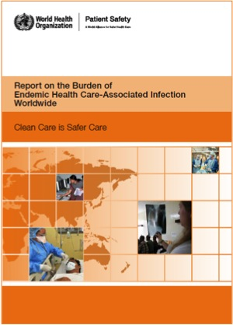

Background
Si stima che ogni anno in tutto il mondo centinaia di milioni di pazienti siano affetti da infezioni associate all'assistenza sanitaria (HAI). Le HAI vengono trasmesse ai pazienti mentre ricevono cure e rappresentano l'evento avverso più frequente che compromette la sicurezza e la salute del paziente
Allegranzi B et al.
Lancet 2011;377:228-41
Published on 5 May 2011
http://www.who.int/gpsc/en/
  Le infezioni del sito chirurgico (SSI) sono potenziali complicanze associate a qualsiasi tipo di procedura e sono tra le HAI più prevenibili.

Slide 4

Dati di HAI e SSI nel mondo
Ogni giorno, circa 80 000 pazienti ospedalizzati in Europa hanno almeno una HAI
La sepsi di origine chirurgica rappresenta circa il 30% di tutti i pazienti settici
L‘ SSI è la forma più frequente di HAI nei paesi a basso e medio reddito (colpisce in media l'11% dei pazienti che si sottopongono a intervento chirurgico) e la seconda o la terza più frequente negli Stati Uniti e in Europa

Slide 5
Fattori di rischio di HAI
Estrinseci | Intrinseci | Correlati a pratiche/ambiti assistenziali
durata della degenza | età (neonati, anziani) | infezioni del sito chirurgico (SSI)
utilizzo di dispositivi invasivi (CVP, CVC, catetere vescicale, intubazione) | genere (uomini) | ventilazione meccanica
ricovero in terapia intensiva | altre infezioni o gravi patologie concomitanti (tumori, immunodeficienza, diabete, disabilità, obesità, problemi respiratori, ecc) | catetere vescicale
interventi chirurgici | traumi, ustioni | procedure endoscopiche
 | alterazioni dello stato di coscienza | catetere vascolare periferico o centrale
 |  | ricovero in terapia intensiva

Slide 6
Dati di SSI nel mondo
In Africa, fino al 20% dei tagli cesarei si complicano con l’infezione di ferita, compromette la salute delle donne e la loro capacità di prendersi cura dei propri bambini
Negli Stati Uniti, nel 2014 il tasso complessivo di SSI è stato dello 0,9% (dati di 3654 ospedali su 2 417 933 procedure chirurgiche)
  Le SSI si possono:
  associarsi ad un prolungamento della degenza ospedaliera
  richiedere un nuovo intervento chirurgico
  prevedere il ricovero del paziente in terapia intensiva
  in molti casi hanno un impatto significativo sulla mortalità
Negli Stati Uniti è stato stimato ogni anno si contano più di 400.000 giorni in più in ospedale con un costo aggiuntivo di 10 miliardi di dollari USA all'anno.

Slide 7
Classificazione delle SSI
Superficiale
Infezione che coinvolge solo cute e tessuto sottocutaneo dell’incisione
Profonda
Infezione che coinvolge cute, sottocute fino alla fascia muscolare
Organi e spazi
Infezione che coinvolge qualsiasi parte del corpo che è stata manipolata chirurgicamente durante la procedura, ad esclusione della cute, della fascia o della parete muscolare

Slide 8
    • Eta’ avanzata (> 70aa)
    • ASA III (comorbidita’ e grado di disfunzione d’organo)
    • Politrasfuso
    • Patologia neoplastica avanzata
    • Stato nutrizionale compromesso
                Ipoalbuminemia
                Obesita’
    • Ricovero d’urgenza
    • Presenza di dispositivi invasivi
                Tipo di intervento chirurgico
Chi e’ il paziente chirurgico critico?

Slide 9
Classificazione degli interventi chirurgici
Pulito
Pulito-contaminato
Contaminato
procedura chirurgica, senza interruzione della tecnica sterile e durante la quale non vengono aperti organi del tratto respiratorio, digerente e genito-urinario.
organi del tratto respiratorio, digerente e genito-urinario sono stati aperti ma senza causare contaminazione del campo chirurgico
Sporco o infetto
operazione in cui si verifica una grave interruzione della tecnica sterile o una grande fuoriuscita di materiale enterico dal tratto gastrointestinale. Oppure un intervento per una patologia infiammatoria acuta non purulenta. Anche le ferite traumatiche aperte che hanno più di 12-24 ore rientrano in questa categoria.
operazione in cui i visceri sono perforati o quando si riscontra un'infiammazione acuta con pus durante l'operazione (ad esempio, intervento chirurgico d'urgenza per peritonite fecale), e per ferite traumatiche in cui il trattamento è ritardato e vi è contaminazione fecale o presenza di tessuto necrotico
Mammella
Ernie
Interventi vascolari
Appendice
Colecisti
Taglio cesareo
Isterectomia

Slide 10
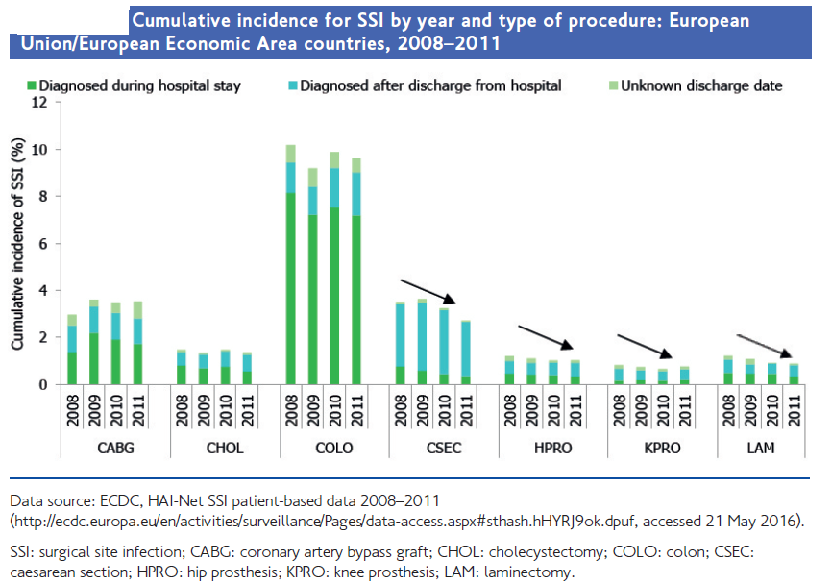

Slide 11
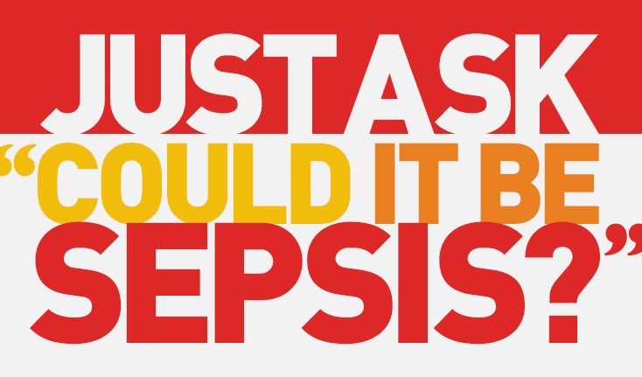
Il paziente chirurgico critico
  COME INDIVIDUARLO ?
      Stretta osservazione clinica
      …. Decorso a progressione non lineare!!!

Slide 12
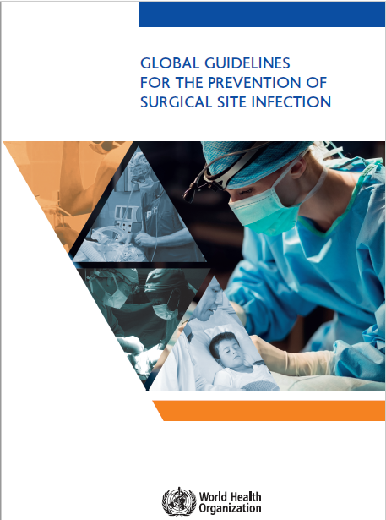
Linee guida globali dell’WHO 2018
Le linee guida globali dell'Organizzazione mondiale della sanità (OMS) per la prevenzione dell'infezione del sito chirurgico forniscono una gamma completa di raccomandazioni basate sull'evidenza
L'attuazione e la diffusione delle linee guida sono due passaggi cruciali intrapresi dalla Comunità Internazionale, nonché dai Servizi Sanitari Nazionali e Locali.

Slide 13
Principali motivi per lo sviluppo di linee guida per la prevenzione delle infezioni del sito chirurgico
Elevato carico epidemiologico globale
Infezione altamente prevenibile
Nessuna linea guida recente basata sull'evidenza
Necessità di una prospettiva globale
Necessità di tenere conto di:
  equilibrio tra rischi/benefici,
  livello di qualità dei dati,
  implicazioni in termini di costi e utilizzo delle risorse

Slide 14
SSI
Molti fattori nel percorso del paziente in area
chirurgica sono stati identificati come fattori di rischio di SSI. La prevenzione di questi
infezioni è un processo complesso e richiede l'integrazione di una serie di misure preventive prima, durante e dopo l'intervento.
Tuttavia, l'attuazione di queste misure non è ancora standardizzata a livello mondiale.

Slide 15



Nove raccomandazioni liv. Evidenza A (forte) Misure preventive PREOPERATORIE
I pazienti candidati a chirurgia cardiotoracica e ortopedica portatori a livello nasale di S. aureus devono ricevere applicazioni intranasali perioperatorie di mupirocina unguento al 2% con o senza una combinazione di lavaggio del corpo con clorexidina gluconato
La preparazione meccanica dell’intestino da sola (MBP) (senza antibiotici orali) NON dovrebbe essere usata in pazienti candidati a chirurgia colorettale in elezione
I peli NON devono essere rimossi o, se assolutamente necessario, devono essere rimossi solo con un clipper. La rasatura è fortemente sconsigliata in ogni momento, sia prima dell'intervento che in sala operatoria.
La profilassi antibiotica chirurgica (SAP) deve essere somministrata prima dell'incisione chirurgica, quando indicata.
Notes:
Bactroban: decongestionante nasale
Clipper: rasoio elettrico

Slide 16

Nove raccomandazioni liv. Evidenza A (forte) Misure preventive PREOPERATORIE
La SAP deve essere somministrata entro 120 minuti prima dell'incisione, tenendo conto dell'emivita dell'antibiotico
Il lavaggio chirurgico delle mani deve essere eseguito strofinando con un sapone antimicrobico adatto e acqua o utilizzando un detergente per le mani a base di alcol prima di indossare guanti sterili.
Nei pazienti sottoposti a procedure chirurgiche devono essere utilizzate soluzioni antisettiche alcoliche a base di clorexidina gluconato per la preparazione della cute del sito chirurgico.

Slide 17
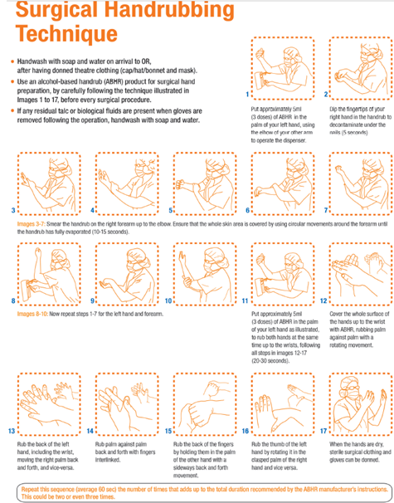

Slide 18


Nove raccomandazioni liv. Evidenza A (forte) Misure preventive INTRA & POSTOPERATORIE
I pazienti adulti sottoposti ad anestesia generale con intubazione endotracheale per procedure chirurgiche dovrebbero ricevere l'80% della frazione di ossigeno inspirato durante l'intervento e, se possibile, nell'immediato periodo postoperatorio per 2-6 ore.
La SAP non deve essere prolungata dopo il completamento dell'operazione

Slide 19
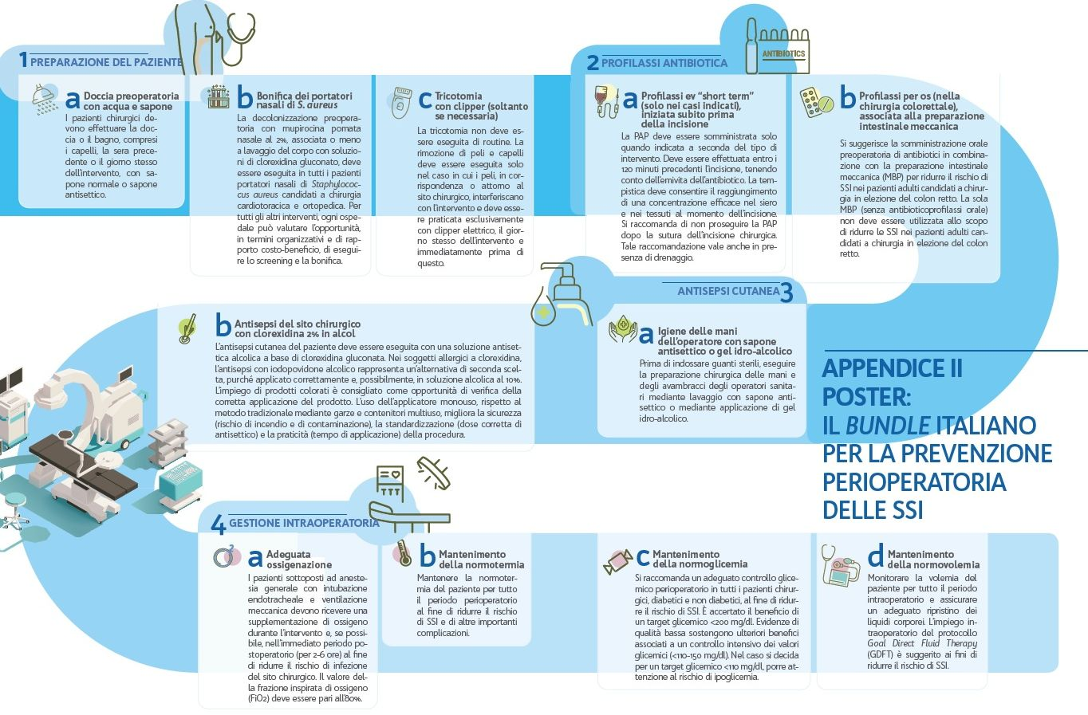

Slide 20





Altre misure consigliate
Migliorare lo status nutrizionale: Lo stato nutrizionale ha un profondo impatto sul sistema immunitario. La malnutrizione spt proteica e di micronutrienti altera l'immunità dell'ospite e rende i pazienti più suscettibili alle infezioni postoperatorie e compromette l'esito chirurgico
Mantenimento della normale temperatura corporea (normotermia): L'ipotermia è definita come una temperatura interna inferiore a 36°C ed è comune durante e dopo interventi chirurgici importanti che durano più di due ore. Studi hanno ha correlato l’ipotermia con una alterata guarigione della ferita, eventi cardiaci, alterato metabolismo dei farmaci e coagulopatie. Vengono consigliati dispositivi di riscaldamento del paziente in sala operatoria e durante l'intervento chirurgico allo scopo di ridurre le SSI
Uso di protocolli per il controllo intensivo della glicemia perioperatoria: diversi studi osservazionali hanno mostrato che l'iperglicemia è associata ad un aumento del rischio di SSI e quindi un aumentato rischio di morbilità, mortalità e costi sanitari più elevati in pazienti diabetici e non diabetici e in diversi tipi di chirurgia
Adeguato controllo del volume circolante: la guarigione delle ferite e la resistenza alle infezioni sono dipendenti dalla tensione di ossigeno dei tessuti. Una sufficiente ossigenazione dei tessuti è essenziale per la sintesi del collagene e la riparazione delle ferite è migliorata da un'adeguata ossigenazione arteriosa. Idealmente, una adeguata fluidoterapia perioperatoria previene l’ipossia dei tessuti massimizzando la gittata cardiaca e l'ossigenazione arteriosa.
Uso di dispositivi per la protezione della parete addominale in interventi classificati come puliti-contaminati, contaminati e sporchi
Uso dell'irrigazione della ferita incisionale con Betadine prima della chiusura
Medicazione a pressione negativa in ferite ad alto rischio, tenendo conto delle risorse.

Slide 21
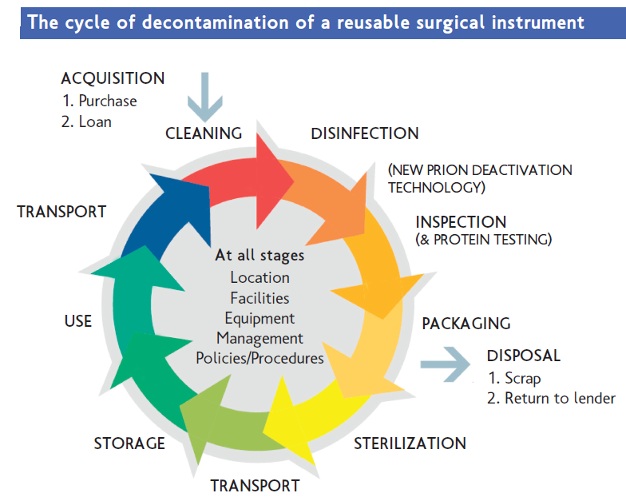
Altre misure raccomandate

Slide 22
WHO Infection Prevention and Control
MISSION
Proteggere la vita dei pazienti e degli operatori sanitari in tutto il mondo attraverso l'eccellenza nella prevenzione e nel controllo delle infezioni

Slide 23

WHO Infection Prevention and Control
WHO sostiene ed incoraggia la diffusione e l’ADEGUAMENTO delle linee guida in tutti i Paesi del mondo tenendo in considerazione le realtà locali (antibioticoresistenza), cultura e
sostenbilità economica

Slide 24
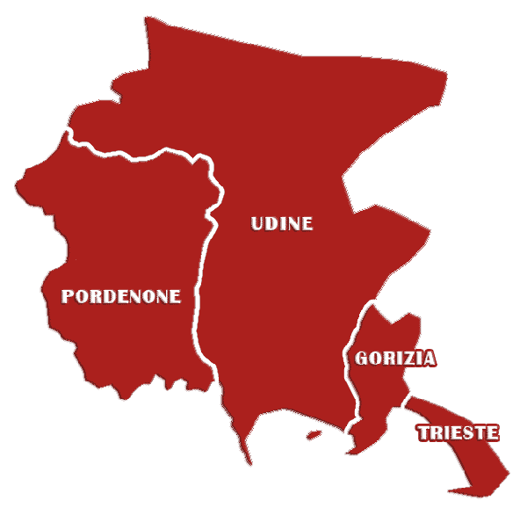

Slide 25
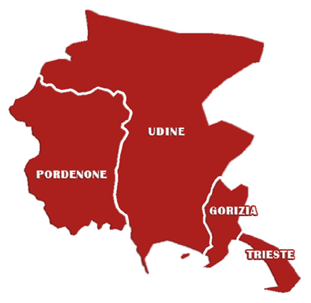

Slide 27
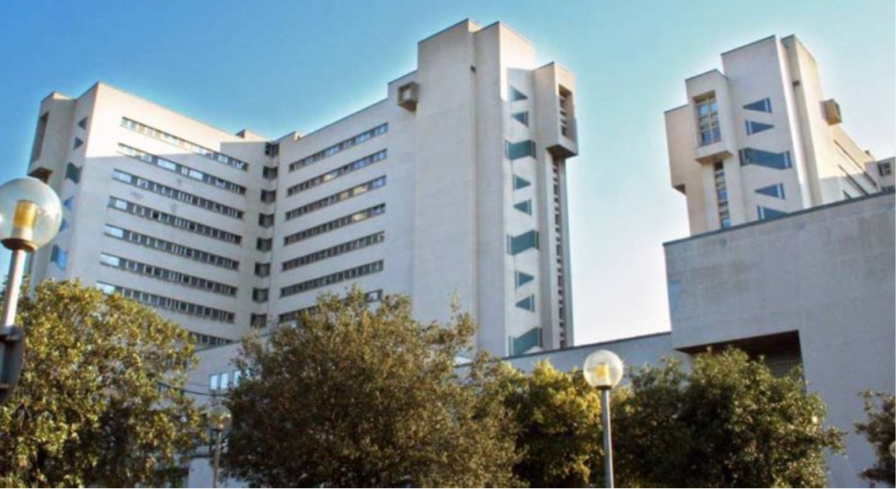

Slide 28

La RESISTENZA dei microrganismi agli antibiotici è un fenomeno globale che interessa oramai non soltanto i pazienti accolti negli ospedali per acuti ma anche quelli presenti in strutture sociosanitarie territoriali e al proprio domicilio
La resistenza dei batteri costituisce il principale fattore di fallimento nel trattamento delle infezioni, causando aumento della mortalità e della morbosità con prolungamento della degenza ed infine aumento dei costi sanitari
Il laboratorio di Microbiologia determina la resistenza agli antibiotici dei microrganismi isolati dai pazienti con l’obiettivo di aiutare il clinico nella scelta del trattamento antibiotico mirato. La Commissione Infezioni Ospedaliere (CIO) ha attivato, con la collaborazione del Laboratorio di Microbiologia, un programma di sorveglianza continua dell’antibiotico-resistenza

Slide 29



STRATEGIE INTRAOPERATORIE PER LA RIDUZIONE DELLE INFEZIONI DEL SITO CHIRURGICO
TIME OUT
Usa la Clorexidina per la disinfezione cutanea
La temperatura è superiore a 36.0°C?
Chirurgia open
Chirurgia VLS
Ripetere l’antibiotico dopo 3-4 ore
Utilizzare i doppi guanti
Se hai eseguito una laparotomia proteggi la parete
Prima di chiudere…
Cambiati i guanti (dopo aver rimosso il protettore di parete)
Intervento pulito
Intervento pulito-contaminato
Intervento contaminato
Intervento infetto
Chiusura diretta e medicazione semplice
Considera l’utilizzo della NPWT
Considera l’utilizzo della NPWT
Considera di non chiudere la ferita

Slide 31



